Slide 1


Projet 4 : Anticipez les besoins en consommation de bâtiments
Soutenance pour validation de projet
présentée par
Imen KADRI
Mentor : Julide YILMAZ
Septembre 2022

Slide 2
Plan
Introduction
Traitement des données
Présentation du jeu de données
Nettoyage et analyse de données
Modélisation et évaluation
Démarche,
Emission de CO2,
Consommation de l’énergie,
Impact de la variable relative au score énergétique.
Conclusion
Notes:
Cette présentation suit le plan suivant:
-tout d’abord je vais parler de cadre général
La partie du codage des images stéréo va s’intéresser en premier lieu au schéma de la compression par compensation de disparité
Puis à la formulation du problème d’optimisation ainsi
Concernant les solutions sous optimales je vais présenter
l’algorithme classique du block matching et deux autres propositions.
La partie suivante sera pour la conclusion
Enfin on va introduire le deroulement de laxxxx

Slide 3
Plan
Introduction
Traitement des données
Présentation du jeu de données
Nettoyage et analyse de données
Modélisation et évaluation
Démarche,
Emission de CO2,
Consommation de l’énergie,
Impact de la variable relative au score énergétique.
Conclusion
Notes:
Cette présentation suit le plan suivant:
-tout d’abord je vais parler de cadre général de la thèse
La partie du codage des images stéréo va s’intéresser en premier lieu au schéma de la compression par compensation de disparité
Puis à la formulation du problème d’optimisation ainsi
Concernant les solutions sous optimales je vais présenter
l’algorithme classique du block matching et deux autres propositions.
La partie suivante sera pour la conclusion
Enfin on va introduire le deroulement de la thèse

Slide 4

Introduction
Ville : Seattle.
Objectif : ville neutre en émissions de carbone en 2050.
Projet : Etude de la consommation et les émissions des bâtiments non destinés à l’habitation.
Mission :
Traitement des données.
Prédiction des émissions CO2.
Prédiction de la consommation totale d’énergie.
Evaluer l’intérêt de l’"ENERGY STAR Score" pour la prédiction d’émissions.
Notes:
C’est quoi une image stéréoscopique.
C’est une image présentée par 2 vues. Une image associée à l’œil droit et une image à l’œil gauche.
Ces deux images sont acquises selon deux points de vue légèrement différents de la même scène.
Par exemple ce schéma présente une image stéréo. voila l’image gauche et voila l’image droite. Ces deux images présentent la méme scène ok. Mais il ya quelques différences entre les deux. On remarque par exemple le décalage de la cheminée.Ce déplacement spatial est appelé la disparité.
Le cerveau fusionne ces deux vues pour donner l’effet de relief.
Maintenant comme on 2 vues ca va impacter la quantité d’information .Donc on deux fois plus d’info à stocker ou à transmettre par rapport à l’image classique 2D.Mon travail a consité à coder les images stéréoscopiques.

Slide 5
Plan
Introduction
Traitement des données
Présentation du jeu de données
Nettoyage et analyse de données
Modélisation et évaluation
Emission de CO2,
Consommation de l’énergie,
Impact de la variable relative au score énergétique.
Conclusion
Notes:
Cette présentation suit le plan suivant:
-tout d’abord je vais parler de cadre général de la thèse
La partie du codage des images stéréo va s’intéresser en premier lieu au schéma de la compression par compensation de disparité
Puis à la formulation du problème d’optimisation ainsi
Concernant les solutions sous optimales je vais présenter
l’algorithme classique du block matching et deux autres propositions.
La partie suivante sera pour la conclusion
Enfin on va introduire le deroulement de la thèse

Slide 6
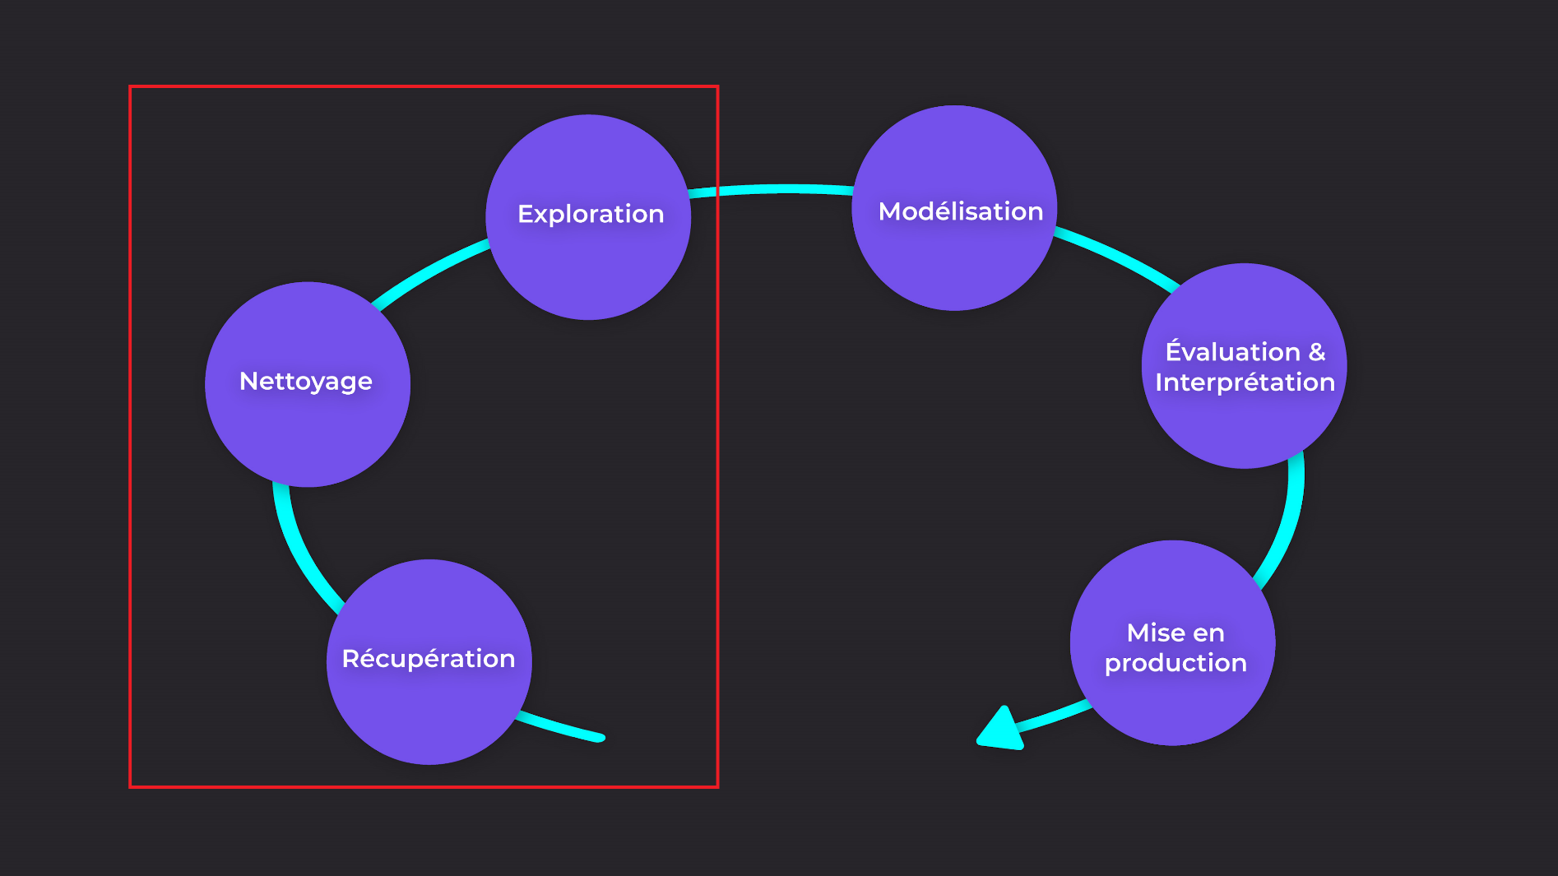
Traitement des données
Etapes d’un processus data science.

Slide 7
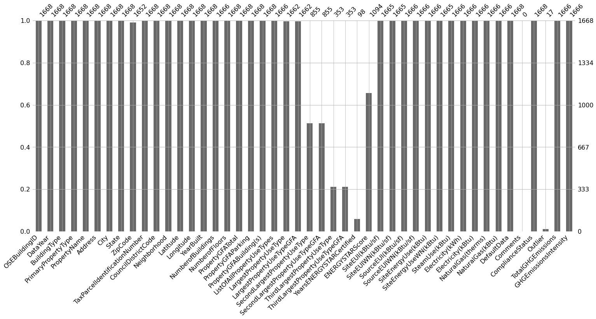
Traitement des données : Présentation du jeu de données
Nb. Ligne | Nb. Colonnes
3376 | 46
Données de l’année 2016.
Type de bâtiments : non destinés à l’habitation.
Taux de remplissage des variables.

Slide 8
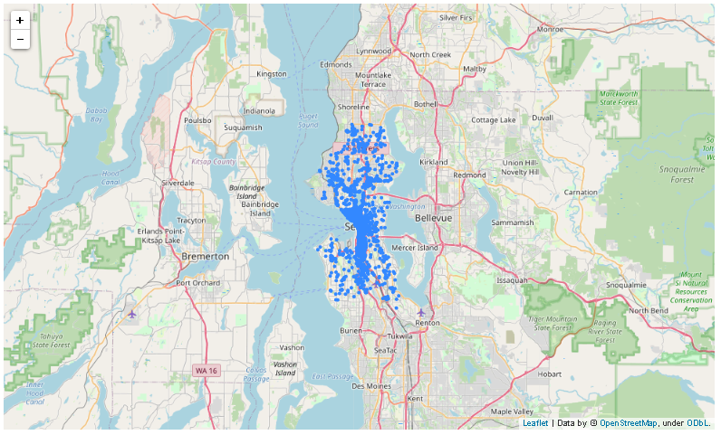
Traitement des données : Nettoyage et analyse(1)
Vérification de l’emplacement
Localisation des bâtiments dans Seattle.

Slide 9
Traitement des données : Nettoyage et analyse(2)
Choix des variables cibles:
Emission de CO2 : 'TotalGHGEmissions’.➔cible1(target1)
Consommation de l’énergie : 'SiteEnergyUse(kBtu)’.➔cible2 (target2)
Suppression de quelques variables: 'State','ZipCode','City’,…
Outliers: Suppression des lignes:
contenant une valeur négative d’une variable
(ex: 'SiteEnergyUse(kBtu)’,…)
contenant que des nan
avec cible1/cible2 null
Avec la variable ‘Outlier' = 'High outlier’.
Avec la variable ‘ComplianceStatus ' = 'Error - Correct Default Data’.

Slide 10
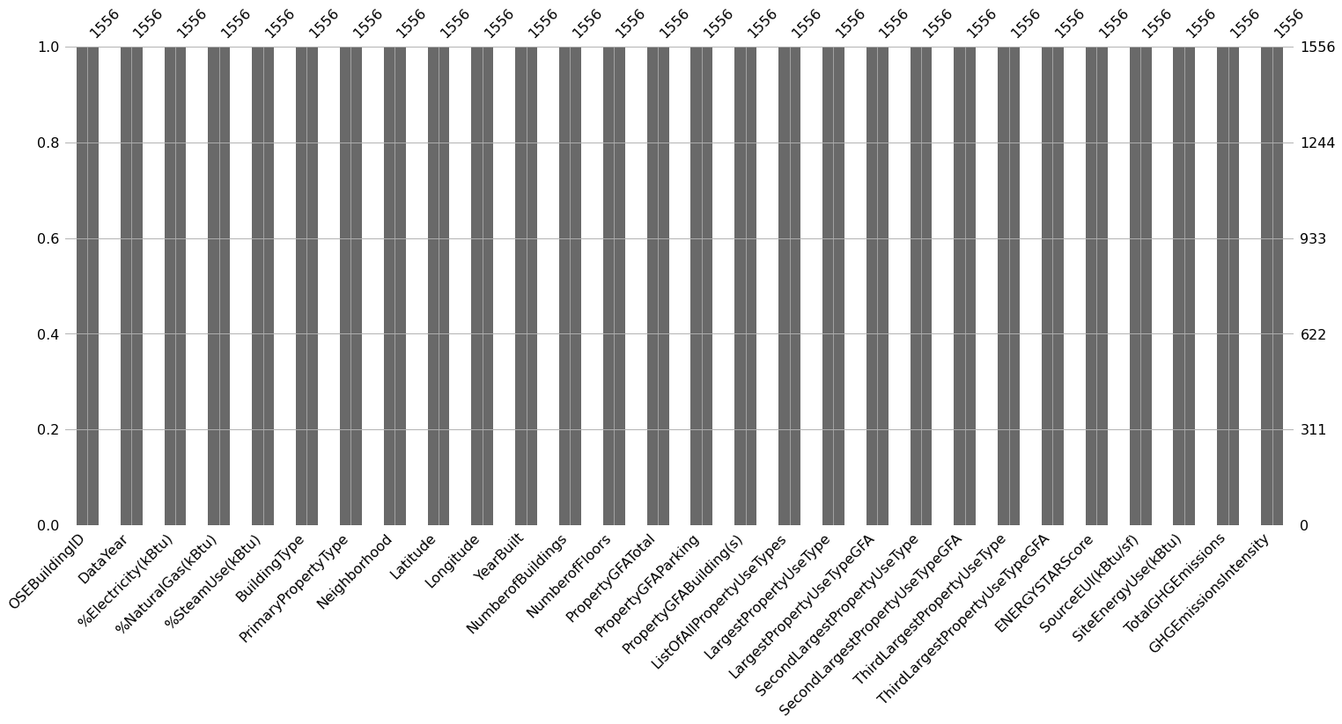
Traitement des données : Nettoyage et analyse(3)
Imputation:
Calcul de nouvelles variables relatives aux relevés : gaz,electricite et vapeur.
Vérification des taux de remplissage.
Numérique | Catégorielle
moyenne | La plus fréquente

Slide 11
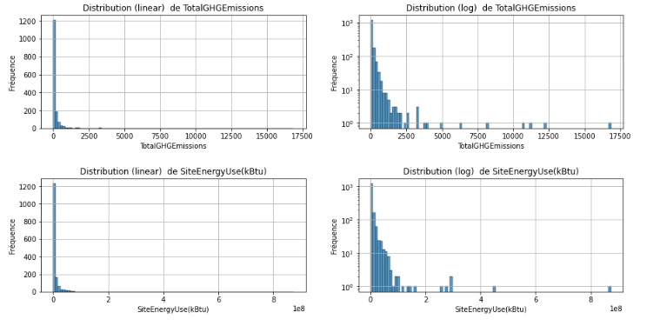
Traitement des données : Nettoyage et analyse(4)
Distribution des cibles:
Interprétation:
Les deux cibles ne suivent pas la loi normale.

Slide 12
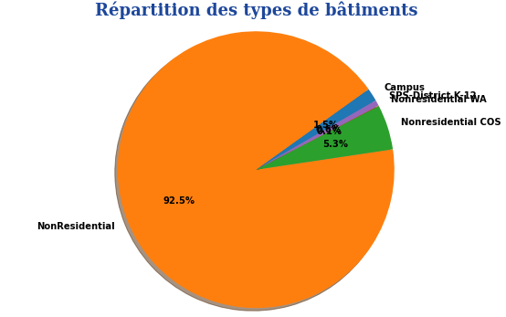
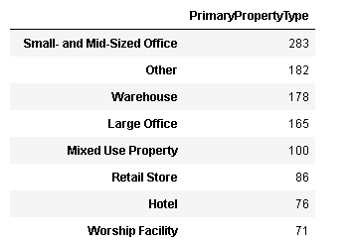
Traitement des données : Nettoyage et analyse(5)
Répartition des bâtiments:
Interprétation:
La plupart des bâtiments :type non résidentiels.
La plus grande part des bâtiments non résidentiels : des bureaux de petite et moyenne taille

Slide 13
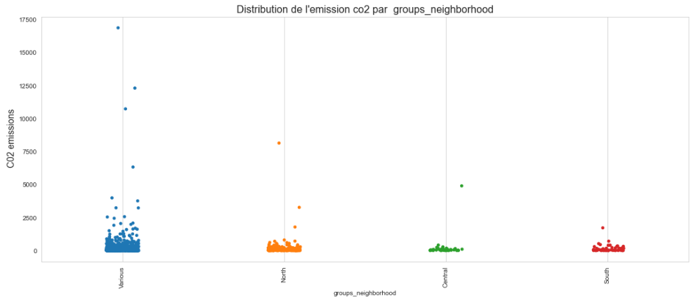
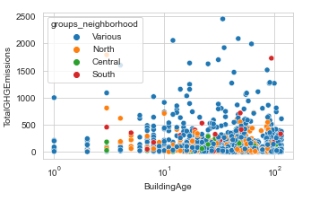
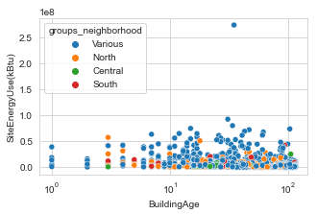
Traitement des données : Nettoyage et analyse(6)
Regroupement des valeurs des variables en classe:
Exemple: ‘Neighborhood’➔'groups_neighborhood'
Exemple : distribution de l’émission de CO2 en fonction des groupes de voisinage.
Interprétation1 :
Peu de bâtiments avec une
émission >2500➔Suppression
Recherche des relations entre les
cibles et les variables.
Interprétation 2:
Pas de relation apparente.

Slide 14
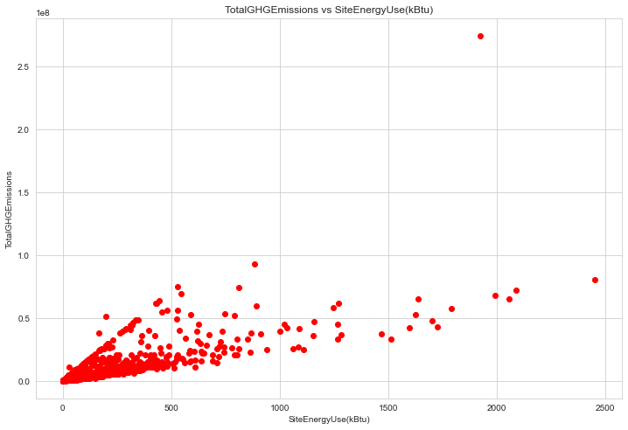
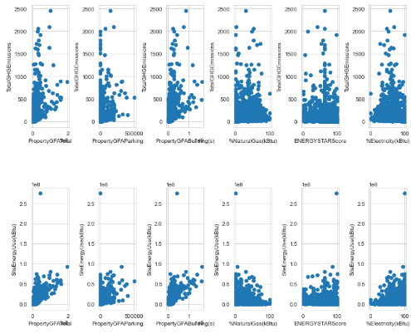
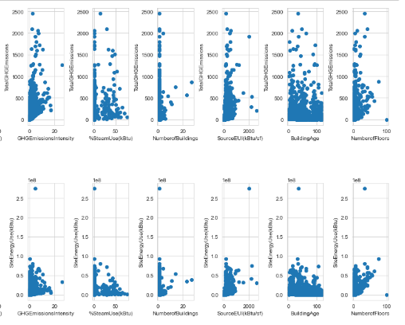
Traitement des données : Nettoyage et analyse(7)
Relation entre les deux cibles:
Interprétation:
Colinéarité entre les deux cibles.
Relation entre les les cibles et les variables
numériques:
Interprétation:
Relation entre la cible1 et les variables ‘PropertyGFA/Parking/Building.
Relation entre la cible2 et et les variables ‘PropertyGFA/Parking/Building.

Slide 15
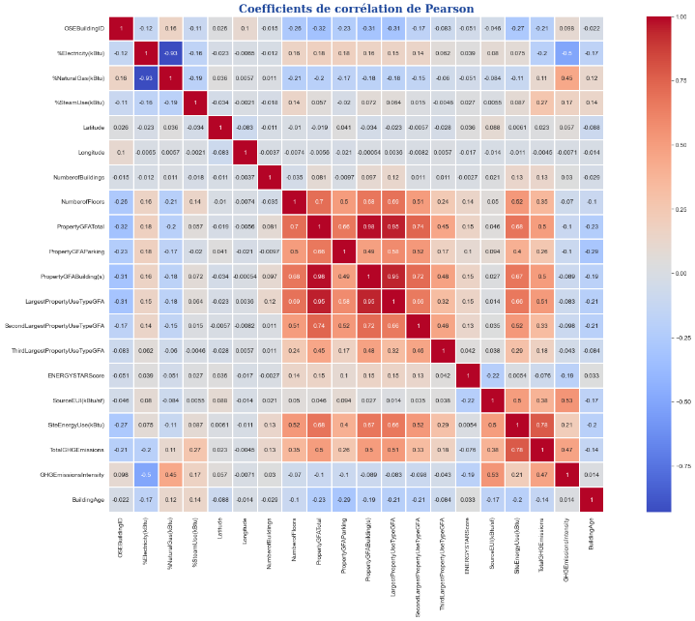
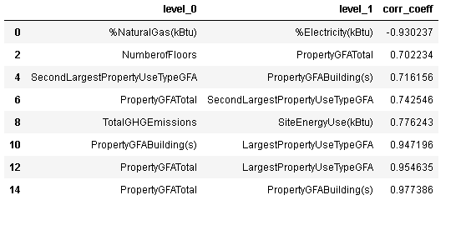
Traitement des données : Nettoyage et analyse(8)
Corrélation:
.
Interprétation(seuil 0.7):
Forte corrélations entre variables suffixées GFA avec plusieurs autres variables.
➔Créer de nouvelles variables pour tenter d'éviter ces corrélations linéaires:
'GFABuildingRate’ et 'GFAParkingRate'

Slide 16
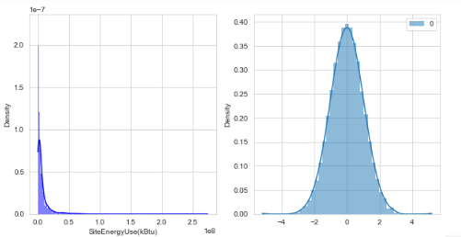
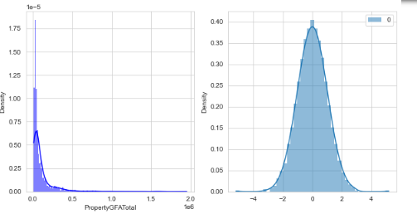
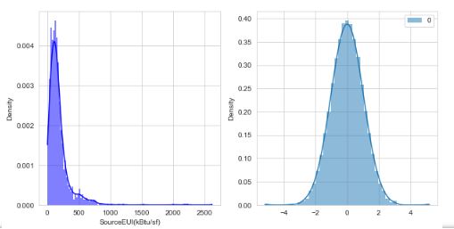
Traitement des données : Nettoyage et analyse(9)
Skewness:
Assymétrie dans la distribution des données
Transformations pour avoir une distribution normale
Dans notre cas:Quantile transformer
.

Slide 17
Plan
Introduction
Traitement des données
Présentation du jeu de données
Nettoyage et analyse de données
Modélisation et évaluation
Démarche,
Emission de CO2,
Consommation de l’énergie,
Impact de la variable relative au score énergétique.
Conclusion
Notes:
Cette présentation suit le plan suivant:
-tout d’abord je vais parler de cadre général de la thèse
La partie du codage des images stéréo va s’intéresser en premier lieu au schéma de la compression par compensation de disparité
Puis à la formulation du problème d’optimisation ainsi
Concernant les solutions sous optimales je vais présenter
l’algorithme classique du block matching et deux autres propositions.
La partie suivante sera pour la conclusion
Enfin on va introduire le deroulement de la thèse

Slide 18
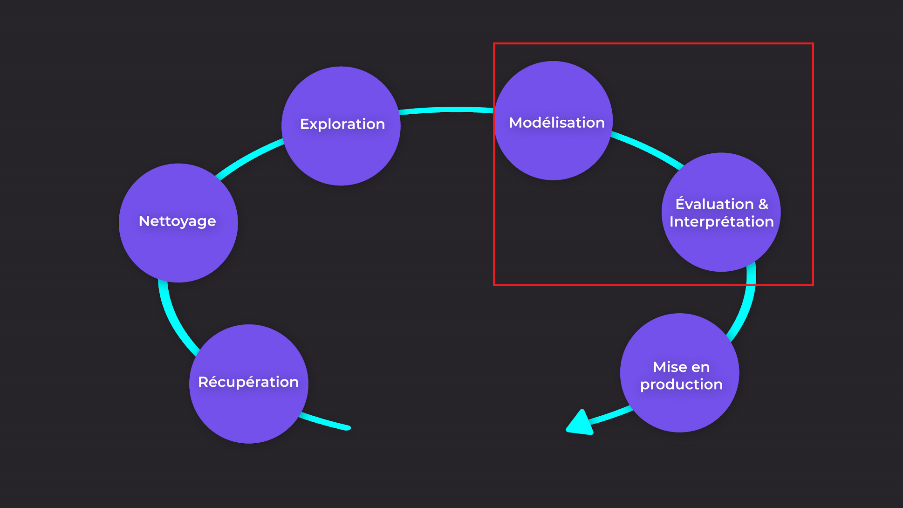
Modélisation et évaluation
Etapes d’un processus data science.

Slide 19
Modélisation et évaluation : Démarche
Etudier la corrélation entre les variables.
Division des données :train et test (80%:tain,20%:test)
Stratification de la cible:
Diviser l’ensemble des valeurs d’une cible en bins.
Attribuer chaque valeur à un bins
Ajouter d’une colonne contenant cette valeur
Test de plusieurs régresseurs en utilsant une pipeline:
Indiquer le modèle.
Indiquer les transformations (normalisation, transfomer les valeurs des catégoriels en entier).
Métriques d’évaluation:
Mean square error (MSE),Root Mean square error (RMSE)et R²
Ajustement des paramètres en utilisant Grid search:
Choix du meilleur modèle
Etudier l’importance des variables.
.
Interprétation:
Colinéarité entre les deux cibles:

Slide 20
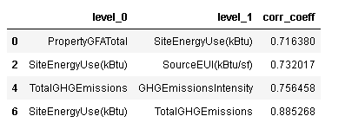
Modélisation et évaluation : Emission de CO2 (1)
Etudier la corrélation:
Eliminer les variables en forte
corrélation avec la cible 1(‘TotalGHGEmissions’):
'GHGEmissionsIntensity’, 'SiteEnergyUse(kBtu)’.
Evaluation des modèles
Regresseur | MSE(Test) | RMSE(Test) | R2(Test) | R2 (train:crossvalidation)
Linear regression | 0,14 | 0,37 | 0,84 | 0,83
Ridge regression | 0,13 | 0,37 | 0,84 | 0,83
Lasso rgression | 0,89 | 0,94 | -0,0001 | -0,008
Elasticnet regression | 0,88 | 0,93 | 0,01 | 0,01
SVR | 0,06 | 0,25 | 0,92 | 0,91
Random forest regression | 0,04 | 0,2 | 0,95 | 0,93
LGBM regressor | 0,1 | 0,31 | 0,88 | 0,88
XGBregressor | 0,04 | 0,2 | 0,95 | 0,94

Slide 21
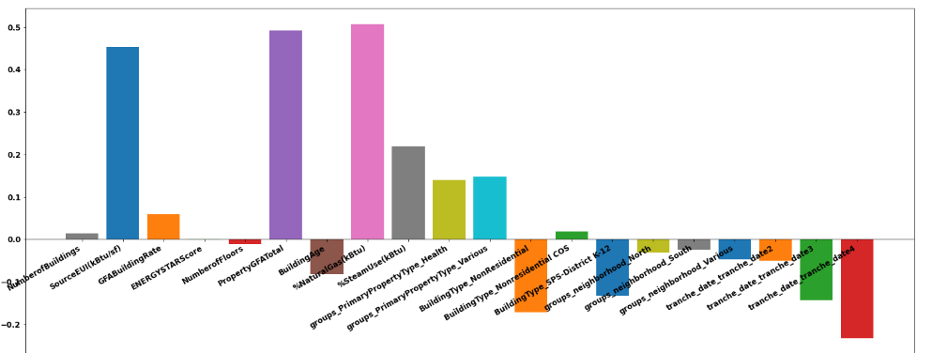
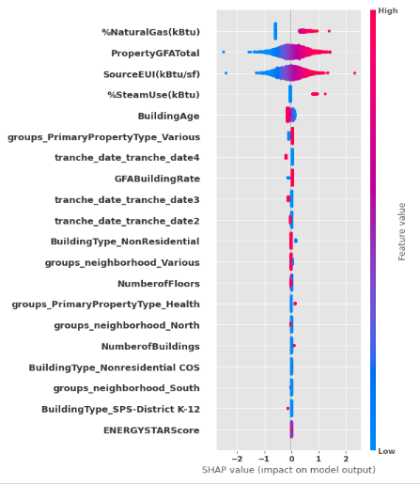
Modélisation et évaluation : Emission de CO2 (2)
Feature Importance : Linear regression
Interprétation:
Les variables ayant ls coefficients les plus élévées : 'SourceEUI(kBtu/sf)','%NaturalGas(kBtu)'et 'PropertyGFATotal'

Slide 22
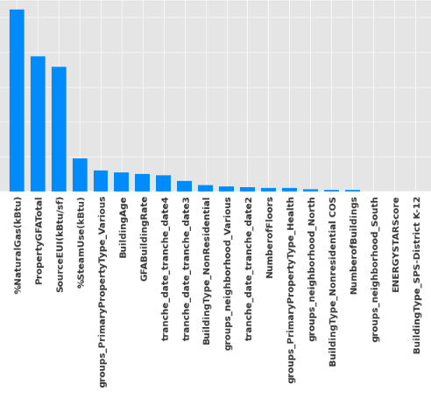
Modélisation et évaluation : Emission de CO2 (3)
Ridge regression
Grid search :
Feature Importace :
Interprétation:
Les variables ayant
les coefficients les plus élévées: -'SourceEUI(kBtu/sf)’,
-'%NaturalGas(kBtu)’ ,
- PropertyGFATotal’.
Ridge Regression
Meilleurs paramètres | Performances
- alpha : 10 fit_intercept : 0,01 solver: sparse_cg | MSE : 0,13 RMSE : 0,36 R2 : 0,84

Slide 23
Modélisation et évaluation : Emission de CO2 (4)
Grid search
SVR
Meilleurs paramètres | Performances
- C: 10 epsilon: 0,005 | MSE : 0,046 RMSE : 0,21 R2 : 0,94
LGMBRegressor
Meilleurs paramètres | Performances
- boosting_type: dart Learning_rate: 0,4 Max_depth: 5 Num_leaves : 10 | MSE : 0,031 RMSE : 0,17 R2 : 0,96

Slide 24
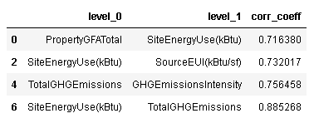
Modélisation et évaluation : Consommation d’énergie(1)
Etudier la corrélation:
Eliminer les variables en forte corrélation avec la cible 2 (‘SiteEnergyUse(kBtu)’ ):
'PropertyGFATotal','SourceEUI(kBtu/sf)’ et cible1
Evaluation des modèles
Interprétation:
Colinéarité entre les deux cibles:
Regresseur | MSE(Test) | RMSE(Test) | R2(Test) | R2 (train:crossvalidation)
Linear regression | 0,5 | 0,7 | 0,4 | 0,51
Ridge regression | 0,5 | 0,7 | 0,4 | 0,51
Lasso regression | 0,9 | 0,95 | -0,00002 | -0,01
Elasticnet regression | 0,9 | 0,95 | -0,00002 | -0,01
SVR | 0,3 | 0,58 | 0,62 | 0,65
Random forest regression | 0,29 | 0,5 | 0,6 | 0,7
LGBM regressor | 0,3 | 0,59 | 0,61 | 0,60
XGBregressor | 0,2 | 0,5 | 0,69 | 0,68

Slide 25
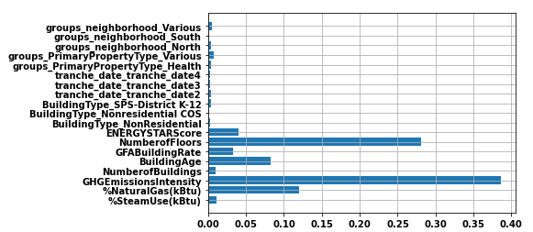
Modélisation et évaluation : Consommation d’énergie(2)
RandomForestRegressor
Grid search
Feature Importace :
Interprétation:
Les variables ayant
ls coefficients les plus élévées: :
'GHGEmissionsIntensity’,
'NumberofFloors',’
'%NaturalGas(kBtu)’ ,
‘BuildingAge’.
RandomForestRegressor
Meilleurs paramètres | Performances
- criterion :absolute_error Learning_rate : 0,01 n_estimators : 500 | MSE :0,29 RMSE : 0,54 R2 : 0,67

Slide 26
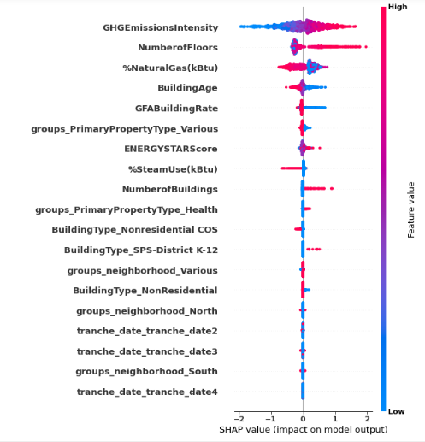
Modélisation et évaluation : Consommation d’énergie(3)
XGBRegressor
Grid Search:
Feature Importacnne :
Interprétation:
Les variables ayant
ls coefficients les plus élévées: :
'GHGEmissionsIntensity’,
'NumberofFloors',’
'%NaturalGas(kBtu)’ ,
‘BuildingAge’.
XGBRegressor
Meilleurs paramètres | Performances
- Booster : gbtree Learning_rate : 0,01 n_estimators : 1000 | MSE :0,26 RMSE : 0,5 R2 : 0,7

Slide 27
Modélisation et évaluation : Impact de la variable ENERGYSTARScore (cible1)
Regresseur | MSE(Test) Avec➔Sans | RMSE(Test) Avec➔Sans | R2(Test) Avec➔Sans | R2 (train:crossvalidation) Avec➔Sans
Linear regression | 0,14➔0,13 | 0,37➔0,36 | 0,84➔0,84 | 0,83➔0,83
Ridge regression | 0,13➔ 0,13 | 0,37➔0,36 | 0,84➔0,84 | 0,83➔0,83
Lasso regression | 0,89➔0,89 | 0,94➔0,94 | -0,0001➔-0,0001 | -0,008➔-0,008
Elasticnet regression | 0,88➔0,87 | 0,93➔0,94 | 0,01➔0,02 | 0,01➔0,01
Random forest regression | 0,04➔0,037 | 0,2➔0,19 | 0,95➔0,95 | 0,93➔0,94
SVR | 0,06➔0,055 | 0,25➔0,23 | 0,92➔0,93 | 0,91➔0,92
LGBM regressor | 0,1➔0,099 | 0,31➔0,31 | 0,88➔0,88 | 0,88➔0,88
XGBregressor | 0,04➔0,039 | 0,2➔0,199 | 0,95➔0,95 | 0,94➔094
Interprétation: Pas d’impact
Cas de l’émission de CO2.

Slide 28
Modélisation et évaluation : Impact de la variable ENERGYSTARScore (cible2)
Regresseur | MSE(Test) Avec➔Sans | RMSE(Test) Avec➔Sans | R2(Test) Avec➔Sans | R2 (train:crossvalidation) Avec➔Sans
Linear regression | 0,5➔0,5 | 0,71➔0,71 | 0,44➔0,44 | 0,51➔0,51
Ridge regression | 0,5➔0,5 | 0,7➔0,7 | 0,44➔0,45 | 0,51➔0,51
Lasso regression | 0,91➔0,91 | 0,95➔0,95 | -0,000.➔-0,000. | -0,01➔-0,01
Elasticnet regression | 0,88➔0,91 | 0,93➔0,95 | 0,01➔-0,000… | 0,01➔-0,01
Random forest regression | 0,29➔0,3 | 0,54➔0,54 | 0,67➔0,67 | 0,7➔0,7
SVR | 0,34➔0,33 | 0,58➔0,57 | 0,62➔0,63 | 0,66➔0,67
LGBM regressor | 0,35➔0,35 | 0,59➔0,59 | 0,61➔0,51 | 0,6➔0,6
XGBregressor | 0,27➔0,3 | 0,2➔0,52 | 0,69➔0,57 | 0,68➔0,67
Cas de la consommation d’énergie.
Interprétation: Pas d’impact

Slide 29
Conclusion
Projet pour prédire l’émission de CO2 et la consommation d’énergie des bâtiments non destinés à l’habitation.
Processus:
Préparation et nettoyage des données :
Suppression des lignes selon plusieurs critères ,valeurs de colonnes
Suppression de quelques variables .
Création des nouvelles variables structurelles.
Plusieurs méthodes d’imputation: moyenne (variables numérique), remplacer par la valeur la plus fréquente (variables catégorielle).
Analyse exploratoire des données
Modélisation et évaluation des modèles
Bonne performance pour prédire l’émission de CO2.
Performance moyenne pour prédire la consommation d’énergie.
La variable relative au score énergétique n’est pas importante pour les deux cas.

Slide 30
Références
[1]:https://openclassrooms.com/fr/courses/4011851-initiez-vous-au-machine-learning/4025156-plongez-vous-dans-la-peau-d-un-data-scientist

Slide 31

Merci de votre attention

